Slide 1


ＤＡＹ４
５日間チャレンジ
Notes:
会社員x主婦という普通の家庭でも
子どもがお医者さんになった
”楽育メソッド”を初公開
自宅でできる濃密コミュニケーションで
6歳までに未来を決める
賢い子を楽しく育てる専門家
育脳子育てカウンセラー
５日間チャレンジプログラムにご参加いただきまして
誠にありがとうございます。
このイベントでナビゲーターを務めます
秋山と申します
どうぞよろしくお願い致します。
このお仕事は
賢い子を育てるサポートをしつつ
ママの子育てをどんどんラクにすることで
何年経っても
お客様とハッピーな関係を保って感謝され続ける
今注目＆おすすめの働き方
５日間のチャレンジでお伝えしていきますので、
ぜひ最後までご参加くださいね！

Slide 2
このチャレンジの目的
目的１
育脳について正しい知識を身につける
目的２
世の中のママ達をサポートすることで
成り立つカウンセラーのお仕事の可能性を学ぶ
目的３
子育てママやお教室のお仕事からどのようにステップを進めたら
”育脳子育てカウンセラー”になれるかを学ぶ

Slide 3

さらに・・・
・「確かにそういうサポートは
世の中に必要だよね」
・「育脳ってお子様だけでなく、
ママにとっても大事なのね」
・「これならお仕事として成立するよね」
・「自分にもできるかも！」
・「やってみたい」
Notes:
こんなふうに感じていただけたら嬉しいです

Slide 4
５日間の全体像
Day１ 全体概要
Day２ "育脳"と早期教育の違い
Day３ 育脳に大切な３つの取り組み
Day４ 育脳サービスをお仕事にする、とは？
Day５ "育脳子育てカウンセラー"になるための
ステップ&５日間のまとめ

Slide 5
Ｄａｙ３の振り返り

Slide 6
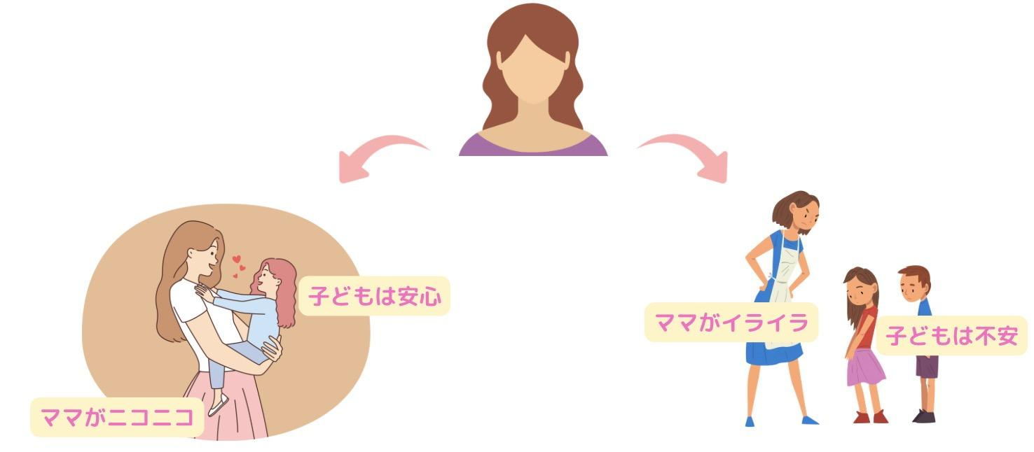
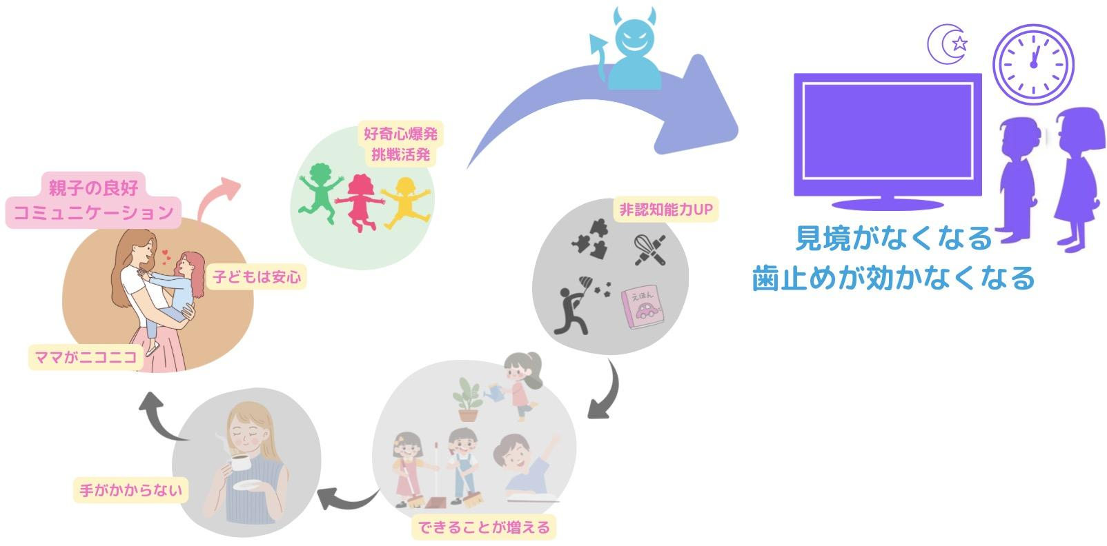
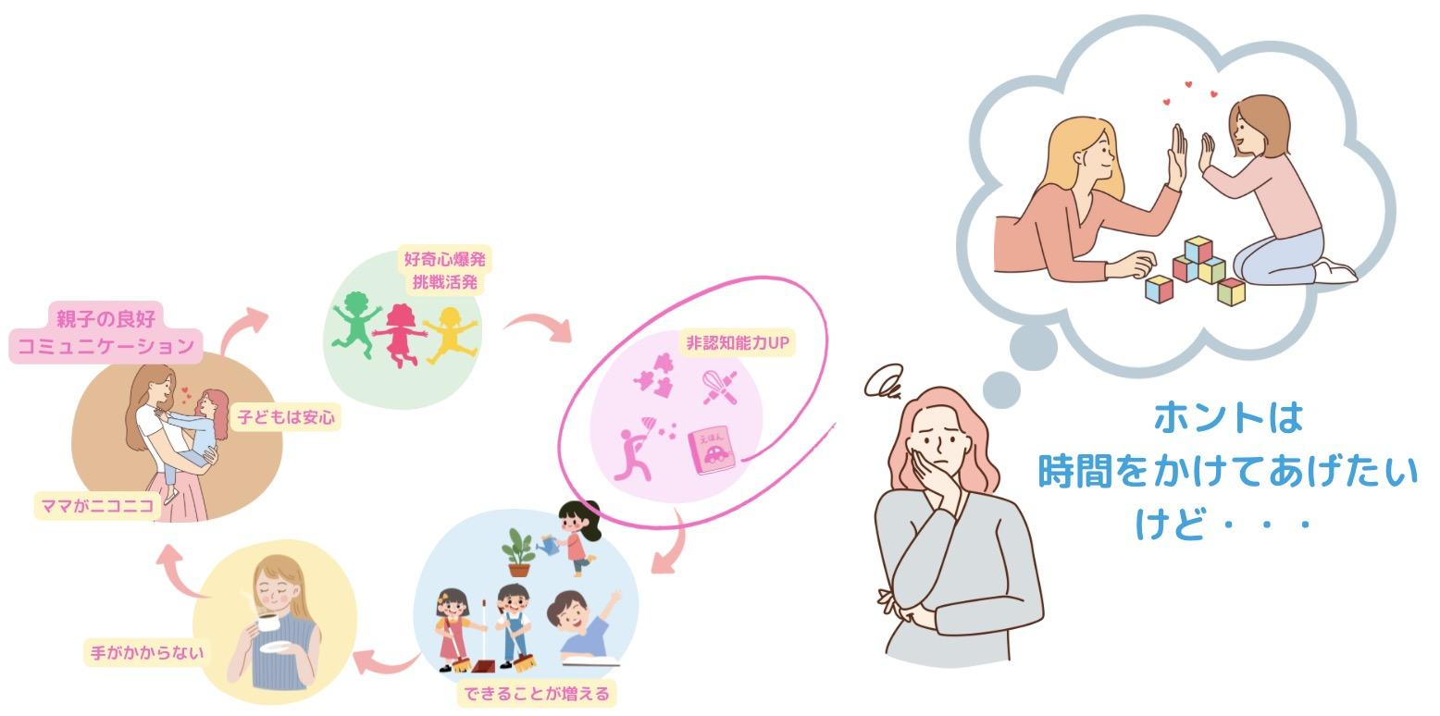
Day３のまとめ
おさらい
育脳マインド
育脳ルーティン
１秒育脳®️
Notes:
今日のまとめとしては
この絵のような感じになりますね

Slide 7
それでは
まみ先生
よろしくお願い致します

Slide 8
Day1の振り返りを
少しさせてください

Slide 9
おさらい
元々は専業主婦でした
普通の会社員と主婦の一般的な家庭で・・・
長男：医者（医学部卒）
長女：幼稚園教諭（教育学部卒、特待生）
次男：独立行政法人職員（国立大学卒）

Slide 10
おさらい
起業のきっかけ
ある時、長男に言われました
「なんでお母さん働かないの？」
で・・・
子育てがひと段落したタイミングから
ベビーマッサージ講師やベビー専門フォトグラファーの仕事を始めました
Notes:
起業のきっかけは
「なんでお母さん働かないの？」と長男に言われたことでした。
子育てがひと段落したタイミングからベビーマッサージ講師やベビー専門
フォトグラファーとして働き始めました

Slide 11
おさらい
ある時、お客様から聞かれました
地元で皆んなが知ってる進学校、
挨拶しっかり＆兄弟の仲もいい
そんな子ども達を見たお客様から質問が
「どうやってそんなお子様を
育てられたんですか？」

Slide 12
おさらい
あれ、うまくいかない？
はじめは”まみ式育て方”を
そのまま伝えようとした
ケースが当てはまらないことが
たくさん出てきた💦
Notes:
はじめは”まみ式育て方”をそのまま伝えようとしたんですが
ケースが当てはまらないことがたくさん出てきたんです💦
それは、、、
・働いているママはとにかく時間がないということから
子供に申し訳なさや不安があったり
・専業主婦はずっと一緒なんですよね。
場所も一緒、相手も一緒なので、ループから抜け出せなかったり
何か新しいことを始める心の余裕がなかったりします

Slide 13

おさらい
全部を伝えちゃダメかも？
そもそも時間も心の余裕もないママに
たくさんのこと伝えては駄目かも
時間がなくてもできる
ママが楽（ラク）になる方法を探した

Slide 14

おさらい
それが・・・
"１秒育脳®︎"のはじまり

Slide 15

おさらい
１秒育脳®︎を取り入れたところ
ママ達から喜びの声が！！
これならできる！
触れ合いながら、遊びながら
できるから自分も楽しい！
１秒の触れ合いで
子どもも笑っててビックリ!
とっても簡単！！
Notes:
「簡単ですぐに効果が見える！」ということで
自然とリピートも口コミも増えていきました。

Slide 16
ママがラクになる＆賢い子どもが育つ
「そんなサービスをもっと知りたい」
「サービスを受けたい」
そう思うママがたくさんいるはず！
Notes:
そんな想いでカウンセラーとして
サービスを広めた結果

Slide 17
サービスが軌道に乗って
収益が安定した

Slide 18
収益が安定して気づいたこと
いろんな"自由"が手に入った
Notes:
、、、
子どもが何かやりたい！となった時に
家計に縛られることなく、自由な選択ができた
「自分が何処か旅行に行きたい！」「これを買いたい！」
と言う時に、夫に気兼ねなく判断できた
もちろん、いつもそんなに豪遊していた訳ではないですが
余裕ができると、家族の旅行も増え、気づいたら、色んな選択の自由を手にしていました

Slide 19
おさらい
なぜ
育脳子育てカウンセラー
のイベントをやっているの？
Notes:
、、、
育脳子育てカウンセラーが増えることで
自分の夢が近づくと考えている

Slide 20
おさらい
私の夢：その１
女性の未来の可能性を広げたい
・ママ達が将来的にどんどんラクになっていく
・人生もっと自由に考えられる
・女性がもっと活躍することもできる
・家族の選択、収入をあげる選択
どちらもできる
→選択肢を増やすことができる

Slide 21
おさらい
私の夢：その２
いつまでも仲の良い親子関係が続くご家庭を増やしたい
・そのための”育脳”というアプローチ
・賢い子どもが増える、ということよりも
人間性が豊かなお子様が増えて
心にも余裕を持てるママが増えて
ハッピーなご家庭が増えると素敵、と願う

Slide 22
おさらい
私の夢：その３
10,000組の親子をサポートしたい
・100人のカウンセラーがいたら
10,000組の親子をサポートできる
Notes:
私1人が頑張っても
年間せいぜい100組の親子しかサポートできない
でも、100人のカウンセラーがいたら
10,000組の親子をサポートできる

Slide 23
おさらい
なぜ
育脳子育てカウンセラー
のイベントをやっているの？
育児に関わりながら
希望的な未来に繋がることを願って
カウンセラーを養成しています
Notes:
ここに書いていることももちろんなのですが
実はもう１つお伝えしました。
それは、私1人でやっても多くの方を救うのが難しいからなんです。
相談はどうしてもマンツーマンになります。
私1人が頑張っても、1年でせいぜい100組の親子をサポートできるかなーと
でも、100人のカウンセラーがいたら10,000組の親子のサポートができるんです！
そしたら、笑顔になる親子が世の中にたくさん増えますよね！
そのような夢を叶えるために
カウンセラーを養成しています

Slide 24
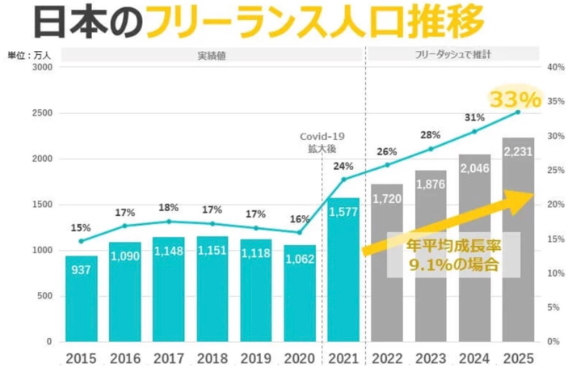
世の中の流れは？
総務省資料より引用
Notes:
（これ、Day1でも少しご紹介しましたが
覚えていますでしょうか？）
、、、
日本の大手企業が安定して成長を続けられない昨今の状況に置いて
「自分の力で稼ぐ」「どんな状況でも家族を守る」
そんな手段としても、
「育脳子育てカウンセラー」がお役に立てればと思います。

Slide 25
本日のテーマ
育脳サービスをお仕事にする
とは？
Notes:
、、、
なぜこのサービスがお仕事になるのか
何をすることでお仕事になるのか
どんな風にお仕事をするのか
これらを学ぶことで、”育脳子育てカウンセラー”のイメージが明確になって
「自分にもできるかも」と感じて欲しい！と思っています。

Slide 26
本日の流れ
・なぜこのサービスがお仕事になるのか？
・何をすることでお仕事になるのか？
・どんな風にお仕事をするのか？
Notes:
では、本日の流れです。（３つ読まなくていい）
こんな流れで今日も進めていきましょう！

Slide 27
本日の流れ
・なぜこのサービスがお仕事になるのか？
・何をすることでお仕事になるのか？
・どんな風にお仕事をするのか？
Notes:
まずはここからですね
、、、

Slide 28
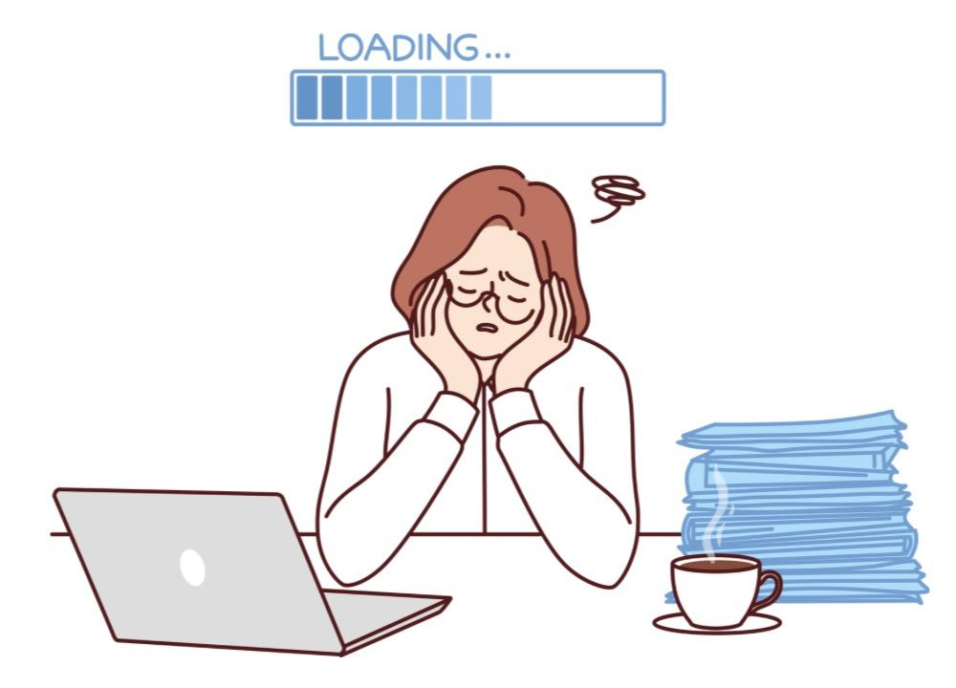
子育てママの困りごと
情報提供サービスがクイックに
受けられない
（※住んでいる地域にも依ります）
Notes:
、、、
市が運営する団体に発育の相談して
専門の先生や保健師さんを紹介してもらっても・・・
予約は3ヶ月待ちや、長い地域だと10ヶ月先というところもあります。

Slide 29

子育てママの困りごと
深いところ、細かいところを
相談しづらい
Notes:
、、、
”保健所”など大きな組織の場合には、細かな説明を伝えづらいので
「そういう意味じゃないんだけどな」と逆に残念な気持ちになったり
指導内容が当てはまらなかった時に
「そうじゃない」と言いづらかったり
「この前のアドバイス、うちの子には当てはまらなかったな」とか
「私のやり方がまずかったのかな？」と自信を失うことにもなりかねません。

Slide 30
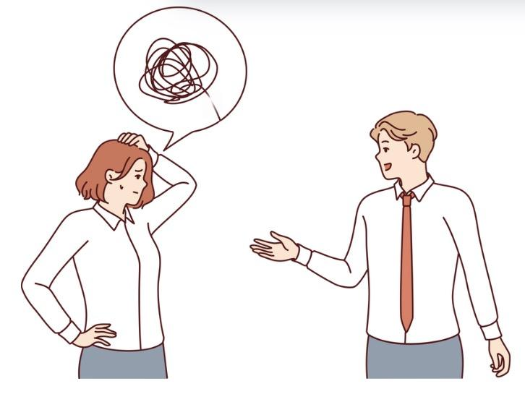
子育てママの困りごと
ママも専門ではないので
質問があいまい
↓
アドバイスが効果的ではない
Notes:
アドバイスをもらった”感じ”にはなるけれど
ママ自身が何を質問するべきか
イメージがふんわりしている中で質問するので
保健所の担当からの回答や指導もふんわりしていたり
アドバイスが効果的である確率が低かったりします。
お役所の相談所は”ガス抜き目的”の側面もありますよね。
時にはこんなこともあります。保健所で子育て支援を紹介され
「紹介だと早くサービスが受けれますよ」と言われ
紹介された連絡先に電話をすると
「そんな紹介システムはありませんよ。予約の順番を新たにとってください」と言われたそうです。
ただでさえ何かにすがりたい思いなのに、たらい回しにされた気分になり
ちょっと悲しい気持ちになったとのことでした。

Slide 31
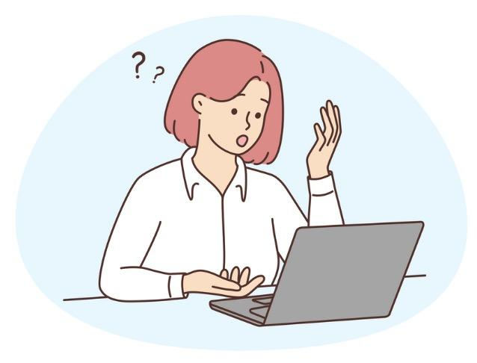
子育てママの困りごと
ネット情報が多すぎて
結局迷子になる
Notes:
そして、最近注目の育脳だからネット情報もたくさんありますが・・・
「何が正しい？」のかわからない
難しいことはできない
結局何が良いの？と、、、
自分の状況に当てはまる情報を探し続ける方が多いです。

Slide 32
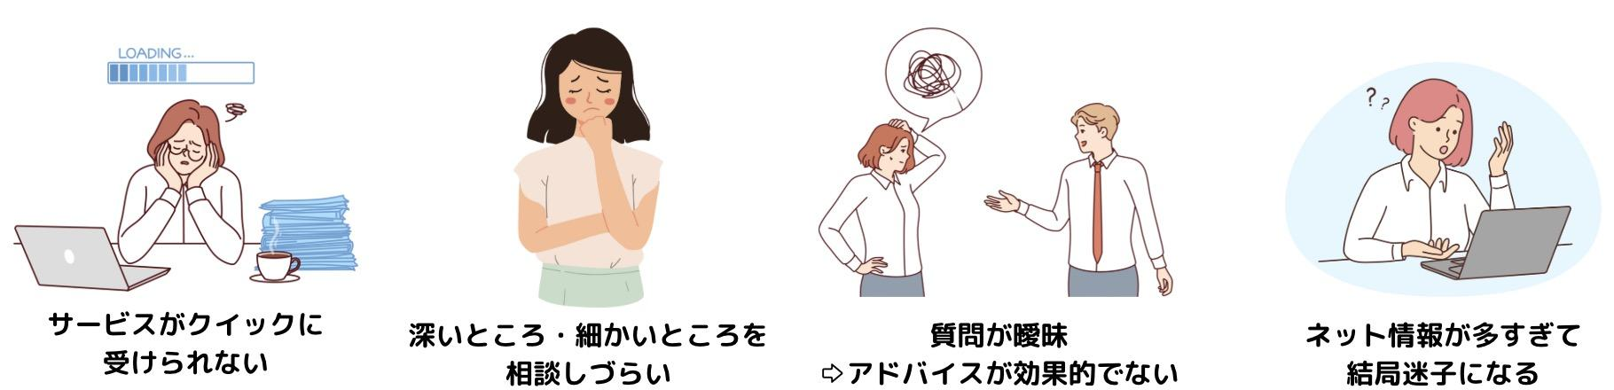
育脳子育てカウンセラーは
これらを解消できる！

Slide 33

育脳子育てカウンセラーなら
オンラインツールで
クイックな対応◯
Notes:
、、、
オンラインの個別連絡手段を使います。
LINE
メッセンジャー
インスタDM
チャットツール
を使うことで、クイックな対応を展開できます。

Slide 34

育脳子育てカウンセラーなら
心の距離が近いので
相談しやすい
Notes:
、、、
マンツーマンサービスを基本とします。
密なコミュニケーションで
心の距離が近いサポートができるため、
相談しやすいんです。

Slide 35

育脳子育てカウンセラーなら
要求が明確「育脳」
→サポートも明確「育脳」
Notes:
育脳に特化してサービスの展開をしています。
”育脳”を求めるママは
どうしたいのか、要求が明確です。
なので、それに応えるサービスも明確なんです。

Slide 36

育脳子育てカウンセラーなら
信頼ある人からのアドバイスだから
迷わない
Notes:
ネット情報ではなく、信頼される人から
直接アドバイスが受けられます。
1人のカウンセラーが最後まで伴走してくれます。

Slide 37
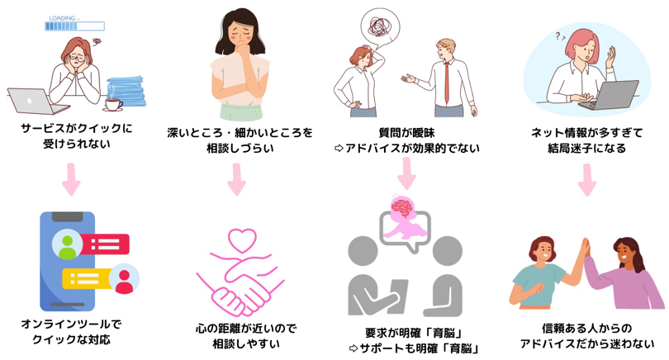
なぜこのサービスがお仕事になるのか？
Notes:
まとめるとこんな感じです。。。
子育てに対するママのお困りごとを
これだけ解消できるから
このサービスでお仕事にできちゃうわけですね

Slide 38
本日の流れ
・なぜこのサービスがお仕事になるのか？
・何をすることでお仕事になるのか？
・どんな風にお仕事をするのか？
Notes:
次にこちらです
、、、

Slide 39
基本は
ヒアリングと提案

Slide 40
ヒアリングの項目
・お困りごとを聞く
・「こうなりたい」を聞く
・ママの状況やメンタルも伺う
Notes:
ヒアリングについては、こんな内容です
・お困りごとを聞く
・「こうなりたい」を聞く。特に「こんな風に育って欲しい」を確認
・ママの状況やメンタルも伺います。なぜママの状況も聞くのか？？というと
ただでさえママは忙しいです。
気持ちや感情が冷静に何かを考えられる、状態ではないことの方が多いです。
イライラや不安、もどかしさなどを取り除いたり、軽減して
何かを受け入れる状態を整えてから、育脳アドバイスをすることで効果が高まります。

Slide 41
提案の内容
大きく２つ
・お子様の育脳サポート
・ママのサポート
Notes:
、、、
まず、お子様の育脳サポートについては・・・
育脳マインド、1秒育脳®️、育脳ルーティンなど、育脳メソッドの提案をします。
ご家庭状況に合わせて、育脳メニューを一緒に作成していきます。

Slide 42
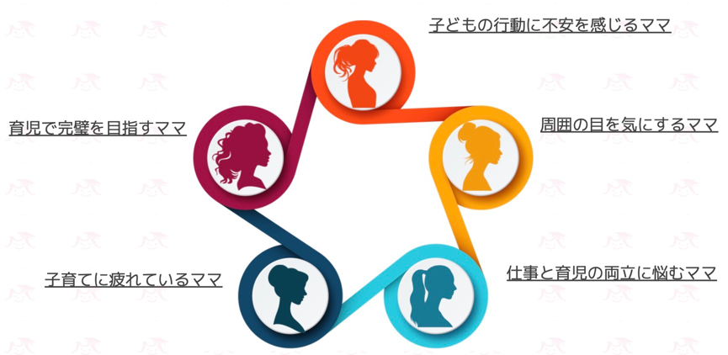
ママのサポートについて
Notes:
ママのサポートについてですが、大体この５つのタイプに分かれます。
、、、
子育てに悩むママは、このどれかに当てはまります。複数にまたがることも結構あります。
なので、いろんな状態をコーチングでサポートしています。
現状分析
手放しワーク
マインド改善ワーク
マインドUP計画を一緒に作成します。
詳しくは講座でお伝えしています^^

Slide 43
ママのサポートについて
チャットサポート
①個別チャット
②グループチャット
Notes:
チャットサポートは、オンライン環境を最大利用します。
個別のチャットは、マンツーマンの連絡に使ったり
グループでのチャットもあります。
これは、育脳子育てカウンセラーのコミュニティで運営するチャットで
運営は私：永瀬まみです。みんながチャットに入れます。
イメージはこんな感じです。

Slide 44
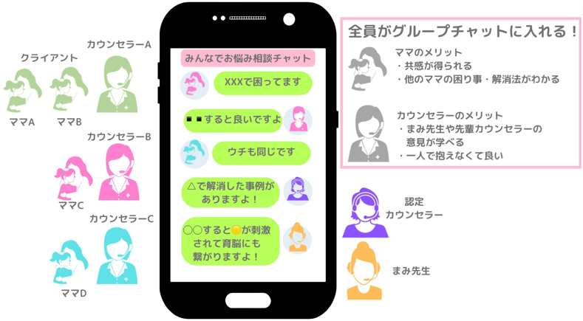
グループチャットのイメージ
Notes:
※イラストの説明
思いとしては
みんなで支える！全員で育てる！です。

Slide 45
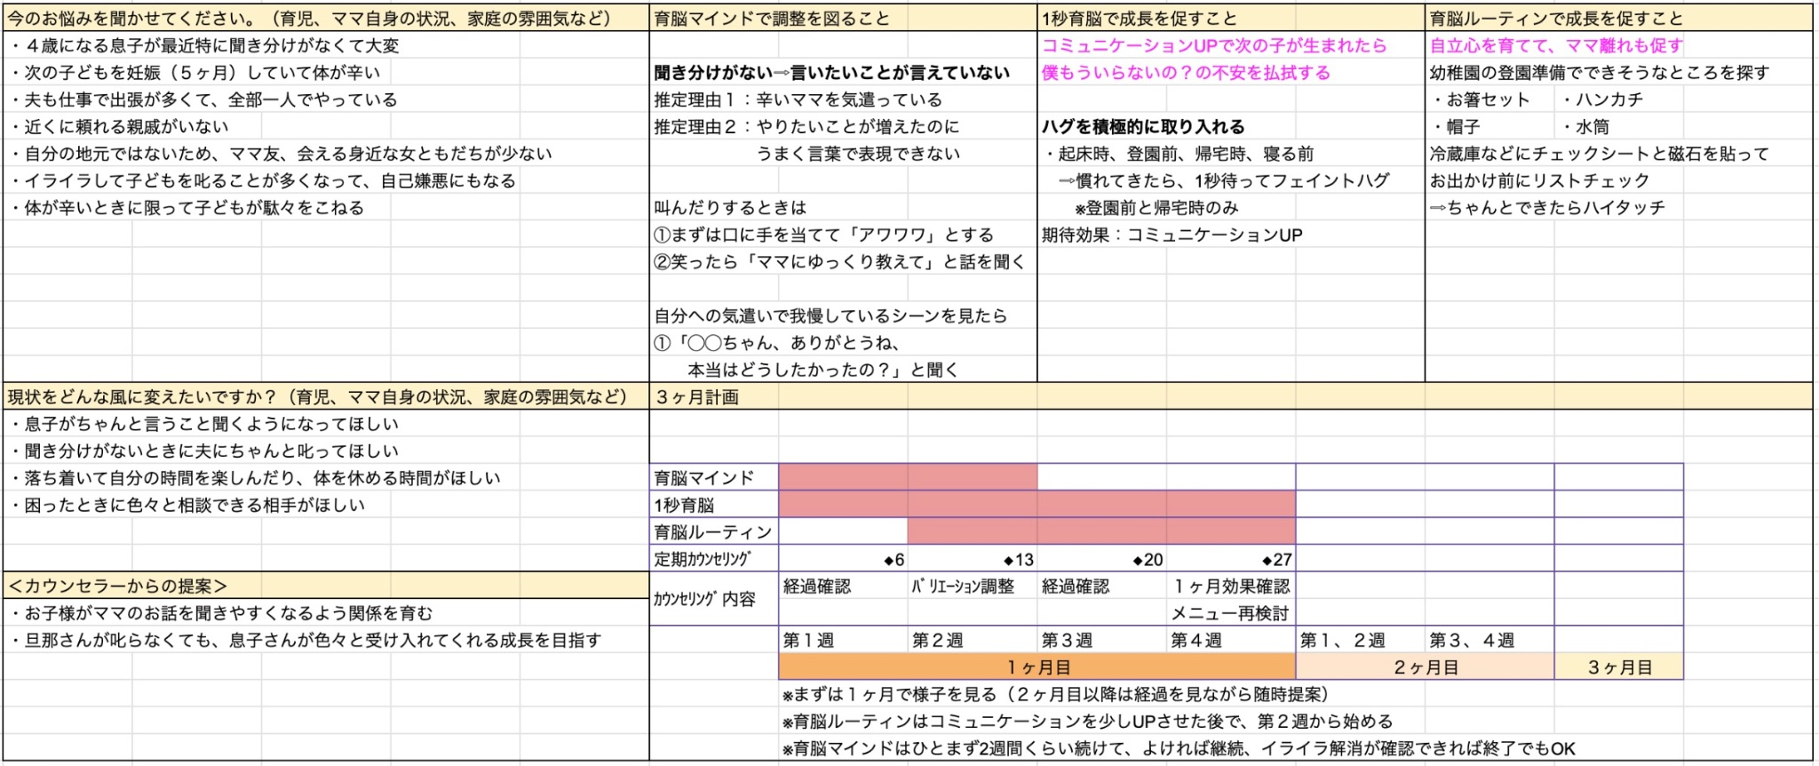
カウンセリングシート
情報整理の部分
育脳の取り組み
カウンセリング計画
Notes:
定期的にシートを使って状況確認します。
提案したアクション・計画で
・お子様の様子
・親子のコミュニケーション
・ママのメンタルやマインド
これらが好転しているか確認したり、必要に応じて計画や提案メニューのメンテナンスをします。
効果が早く現れてきたら、次のステップを提案していきます。

Slide 46
⭐️チャレンジワーク⭐️
集団チャットの
やり取りシミュレーション
です

Slide 47

⭐️チャレンジワーク①⭐️
長女Aちゃん：3歳
次女Bちゃん：6ヶ月
正解はありませんが、
こんな視点で考えてみましょう
①ママの気持ちは？
ママの気持ちを考えた時に
どんな言葉を伝えると良いでしょうか？
②3歳のお子様Aちゃんにできることは？
Aちゃんに困った行動を止めさせる、
というより、何か別の方向を示すことは
できないでしょうか？？
【困りごと投稿】
上の子（Aちゃん）がやきもちを焼いて
下の子にいじわるをするように
なってしまいました。
上の子にもかまってあげたいと思うのですが
どうしても下の子に手がかかってしまって・・・
何か良い方法はないものでしょうか
Notes:
（回答が出た後で・・・）
永瀬まみの場合は・・・
「この状況、みなさん悩まれますよね。
私も似た状況があったのでよくわかります」と伝える
ここで共感して、あなただけじゃない、と気持ちを軽くする
Aちゃんとスキンシップ：ハグをする時間を、定期的に作ってみてはどうでしょうか？
・朝起きた時
・保育園にいくために家を出る時
・寝る前
ママ：習慣化することで子育てしている感覚UP
Aちゃん：スキンシップチャンスが増える
またBちゃんのベビーマッサージを
Aちゃんと一緒にやってみてはどうでしょうか？
Aちゃん：責任感UP、ママの苦労も感じる
妹を可愛がる気持ちが育つ
という感じです。
※これは事例なので、本当はもう少し詳しく聞いて
もっと効果的なアドバイスになります^^

Slide 48

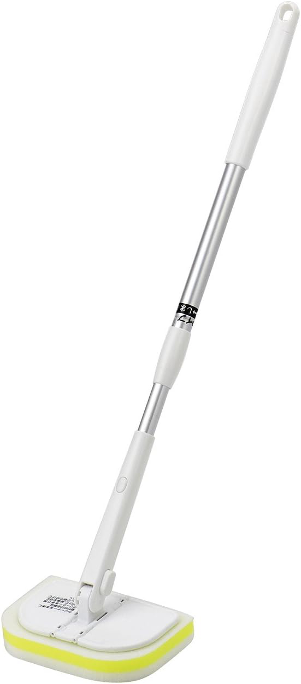
⭐️チャレンジワーク②⭐️
長男：8歳
妊娠：9ヶ月
長女：4歳
正解はありませんが、
こんな視点で考えてみましょう
①ママの気持ちは？
ママの気持ちを考えた時に
どんな言葉を伝えると良いでしょうか？
②長男さん、長女ちゃんにできることは
何かないでしょうか？
【困りごと投稿】
「お風呂掃除をしようとしたら、そろそろお腹が
つっかえて底まで綺麗に掃除できない」
と夫に相談したんです。
そうしたら、「一緒に買い物に行こう」と言われ、
柄のついたスポンジを買ってくれただけだったんですよ。
どう思います、これ？？
Notes:
以前、「毒を盛りましょう！」とか「スポンジの柄にパパって名前を書いておく」とか
「スイカをお腹に巻いて大変さを実感させながら掃除をさせる」という意見も出ましたw
こういうクスッと笑えるのも気持ちが楽になりますよね！
永瀬まみの場合は・・・
「それは辛いよね、ごめんね気づけなくて。。僕がやるから任せて」
パパからそういう言葉が欲しかったですよね。。。
言って欲しかったであろう言葉を代弁します。
パパを説得して受け入れられなかった時に、さらに気分が悪くなるかもしれないので、別の方法で行きましょう
と、別案提案します。
8歳と4歳のお子様に手伝ってもらって、一緒にお風呂掃除をしてみてはどうでしょうか？
「お風呂ピカピカ隊、出動〜！」「今日もキレイなお風呂に入るぞ〜」
などの掛け声で、一緒に作業をしつつ、ママが難しいところをお子様に手伝ってもらいましょう
お子様達：責任UP、家事の習得、集団作業経験ができ、休日にパパに子供のお風呂をお願いするときに
「パパ、このお風呂僕たちがキレイにしたんだよ！」「今度パパも一緒にピカピカ隊やろうよー」
など、お子様からのアプローチで、パパの掃除参加を促してみるのも良いかもしれませんね
ママ→パパ だと受け入れ難い場合、お子様→パパ とすることで捉え方が変わることがありますよね

Slide 49
ワーク
どうでしたか？？
Notes:
、、、
苦しい悩みや、ちょっとしたイライラ（？）も、こういう投稿をしてみたり、
カウンセラーのナイスな返しで気持ちが軽くなりますよね
「カウンセラーとして、実際にアドバイスするのは難しい」そう感じるかもしれませんが
難しいからこそ、カウンセラーとしてのお仕事が成立します
さらに・・・グループチャットだと、たくさんのカウンセラーから、フォローメッセージをもらえるので
「自分一人で全部支えなきゃいけない」というプレッシャーも感じなくて良いんですよね！
私が教える講座や運営するチャットには、私も先輩カウンセラーもいるので
あなた自身も学びながらカウンセラーのスキルを高めつつ、お客様のサポートが行えるんです。
「みんなで支える、全員で育てる」というのはこういうことです^^

Slide 50
本日の流れ
・なぜこのサービスがお仕事になるのか？
・何をすることでお仕事になるのか？
・どんな風にお仕事をするのか？
Notes:
最後にこちらになりますが、どうやってお客様と知り合うの？
知り合った後に、どんな風にサービスを買ってもらうの？
という部分は
これらは講座で詳しくお伝えしている部分で
コミュニティのビジネスモデル（戦略）も含まれるため
このライブではちょっとだけお見せするだけになります。
ご理解のほど、どうぞよろしくお願いいたします

Slide 51
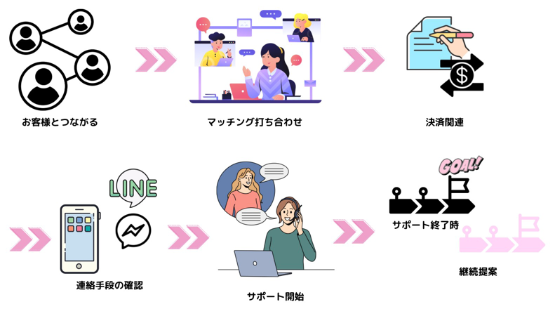
イメージとしては
Notes:
読むだけ（説明なし）

Slide 52

お客様と繋がる
オンライン
・SNS
リアル
・大型イベントに参加
・体験教室を口コミしてもらう
Notes:
お客様と繋がるというところでは、
オンラインは、インスタ、DM、FB、メッセンジャーなど、SNSで繋がったり
リアルでは、大型の集合イベントに参加するという方法もあります。
マルシェ、サミット、Expoというものです。
これはオンラインでもやっている場合もあります。
お教室やワークショップを企画して、
育脳マインド
1秒育脳®️
育脳ルーティン
非認知能力UP
ベビーマッサージ教室など、楽育メソッド教室を開催することが可能です。
自分で開催できるようになるので
そこでたくさんの方と出会うことができます。

Slide 53

マッチング打ち合わせ
やれること（オファー）の説明
サービス期間と価格の説明と合意確認
Notes:
マッチング打ち合わせでは、やれること（オファー）の説明をします。
まず、ヒアリングして
お悩み確認
希望の確認します
次にアクションの提案をします。
お子様に向けて育脳サポート
ママに向けてコーチング
チャットサポートのご案内 などです
そして、定期的なメンテナンスやミーティングでは
回数、曜日、時間帯のすり合わせをします

Slide 54

サポート終了時
Notes:
サポート終了時、必要な方には継続を提案します。
魅力としてお伝えした部分、
クライアントとじっくり長く関われるから
サービスを継続してもらいやすいんです。
そして、新規のお客様を口コミで紹介してもらえます。
年齢や成長と共に次のステップがあるので、メソッドの効果を実感したママは
年齢や成長に合わせた、次のステップを知りたくなるんですよね！
なので、サポートをリピートするご家庭がほとんどです。だから長く関われるんです。
長く続けるほど、育脳で子どもの育てやすさが加速的にUPし
思春期、社会人になっても、良好な仲良し家族関係が続きます。
結果として、他のサポートサービスでは得られない
お客様との信頼関係が築けて口コミも広がるんです。

Slide 55
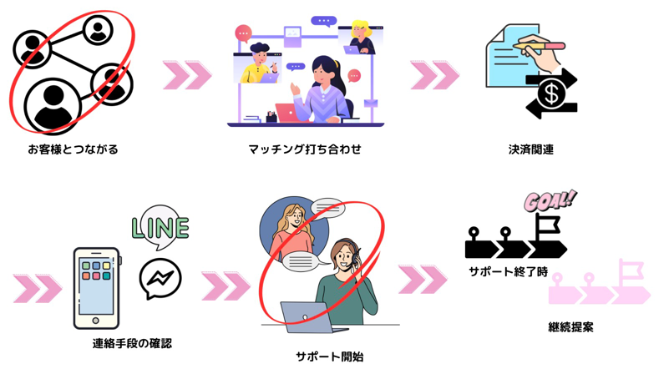
どんなビジネスでも悩むポイント
Notes:
どんなビジネスでも悩むポイントは
今の受講生やカウンセリングの起業仲間も悩みは似ています。
集客は、どうやって知り合えば良いんだろう？信頼されるだろうか？
カウンセリングは・・・ママの気持ちや相談内容に、ちゃんと応えられるかな
そんな不安が大きいと思います

Slide 56
講座でのバックアップ①
実習制度
Notes:
でも、皆さん、安心してください！
講座ではバックアップをご用意しています。
経験値を積むための最初のステップとして
カウンセリング実習を利用できたり
体験教室や子育て相談会のやり方をお伝えし
カウンセラーの認知を高める環境をご用意しています。

Slide 57
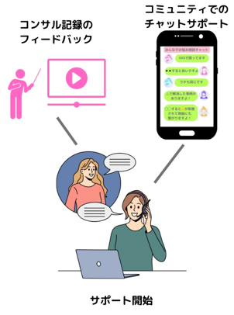
講座でのバックアップ②
みんなでサポート
システム
Notes:
チャットでの応対が一人にならないよう
コミュニティ全体でサポートできるよう、環境を作っていたり、
お仕事し始めの時期は
カウンセリング内容について、フィードバックする制度も導入しています。

Slide 58
おさらい
育脳子育てカウンセラーの魅力
その２
子育て経験が武器になる
Notes:
おさらいになりますが・・・
育脳子育てカウンセラーの魅力としては
子育て経験が武器になる
そして、、、

Slide 59
おさらい
育脳子育てカウンセラーの魅力
その３
女性として喜びにも近い
"やりがい”をとても強く感じられる
Notes:
やりがいをとても強く感じられる！
ということです。

Slide 60
Day４のまとめ
Notes:
DAY４のまとめになりますが（スライドを指す）
（上）このサービスがお仕事になる理由を
（下）このイメージの内容でお伝えしました。

Slide 61
Day４のまとめ
Notes:
さらに、このお仕事をどんな風に進めていくのか
全体の流れをお伝えしました。
決済、連絡手段の確認は本日お伝えしていませんが
サポート開始＆サポート内容については・・・

Slide 62
Day４のまとめ
カウンセリング
シート
ママのケア
チャットサポート
Notes:
カウンセリングシートで育脳カリキュラムを管理して
改善状態をみつつ、定期的にメンテナンスしたり、
ママの気持ちに寄り添ったり、チャットを使った、コミュニティ全員によるサポート
といった部分をお伝えしました！
結構盛りだくさんでしたね！ 本日の内容はここまでになります！

Slide 63
ＤＡＹ４
お疲れ様でした

Slide 64
課題４
①Day４のライブで一番印象に残ったことを
教えてください
②育脳子育てカウンセラーになる
とした場合に自分の力では乗り越え
られそうにない”課題”は何があり
ますか？番号でお答えください
（複数選択可）
※その理由も教えてください。
※課題の提出はフォームにお願いします！
※提出期限：3月18日（水）21:00まで

Slide 65
ＤＡＹ５のご案内
日時：3月18日（水）
21:30〜
テーマ
"育脳子育てカウンセラー"になるための
ステップ&５日間のまとめ
次回もリアルタイムでお待ちしております

Slide 66


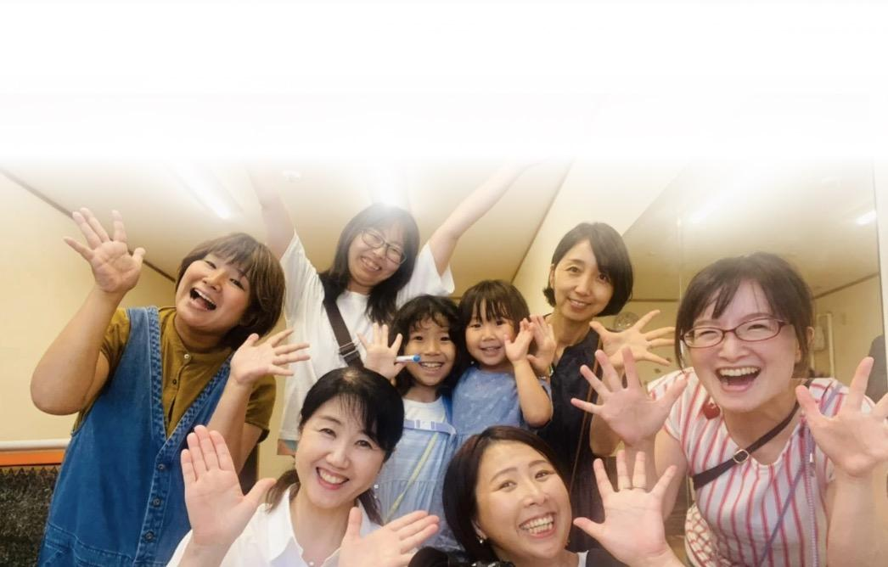
育脳子育てカウンセラー
養成講座

Slide 67
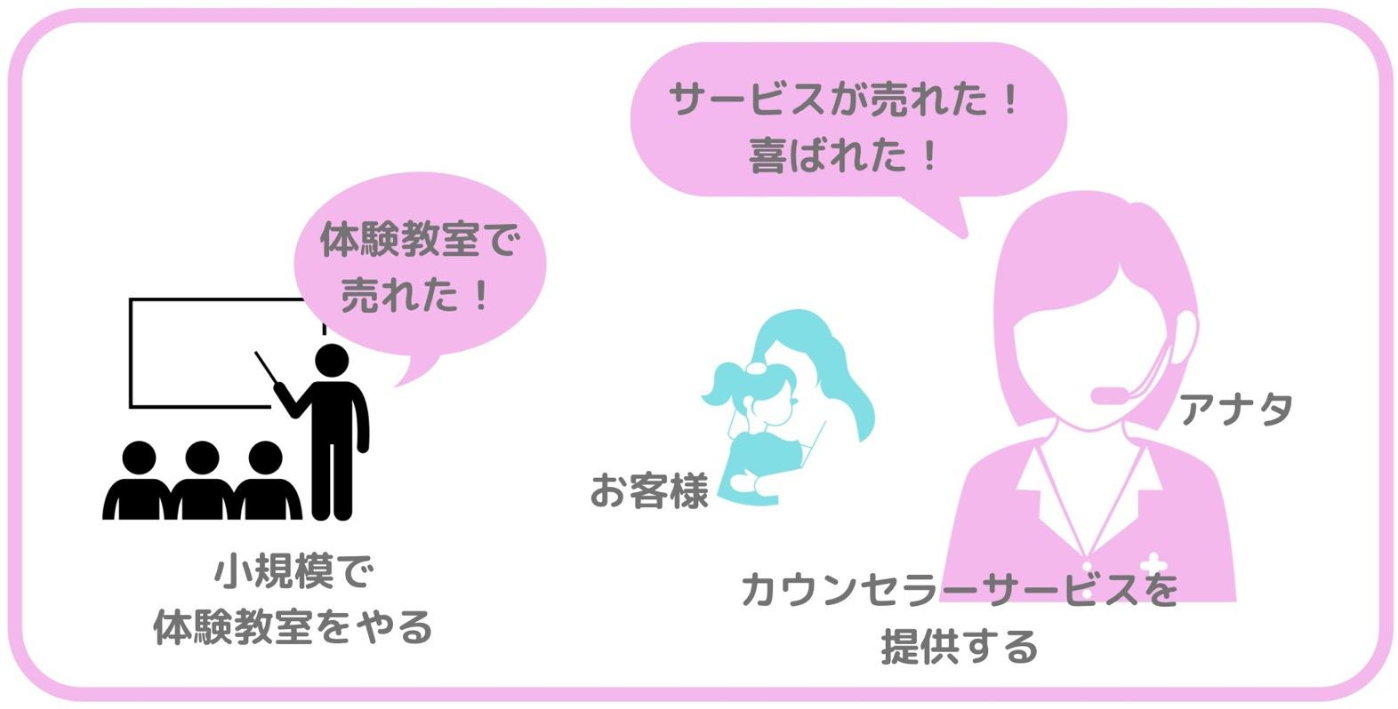


現在の状況
８人
（１人）
０人
ママのための
育脳マスターコース
カウンセリングコース
カウンセラー養成コース
・育脳でお仕事したい方向け
・育脳で子育てしたい方向け
・子育てカウンセリングを
受けたい方向け
Notes:
📣講座の説明会お申込みはこちら📣
「育脳子育てカウンセラー
プレミアム講座👶」
https://eqno.mamaaka.com/p/kbt2
追加で3名様だけ
特別限定価格でのご案内があります🙌
※ご家庭での子育てに活かしたい方は
「ママのための育脳マスターコース」を
お選びください。
※カウンセラービジネスに興味があると言う方は
「カウンセラー養成講座」を選択して
お申し込みください。

Slide 68
業界情報
集客塾
30万〜300万
起業塾
60万〜200万

Slide 69
講座では・・・
サポートあり
ビジネスモデルあり
（体験チャンスあり）
ビジネスモデルあり

Slide 70
どんな状況を変えたいですか？
・今の仕事は体力的にきつい
・少しで良いから心が休まる時間が欲しい。
でも物価上がって、将来の備えのために休めない。
・今まで学んだことや経験したことを何かの形で
世の中に役立てたい
Notes:
成功しやすい環境を手に入れて
実践されることをお勧めします。

Slide 71
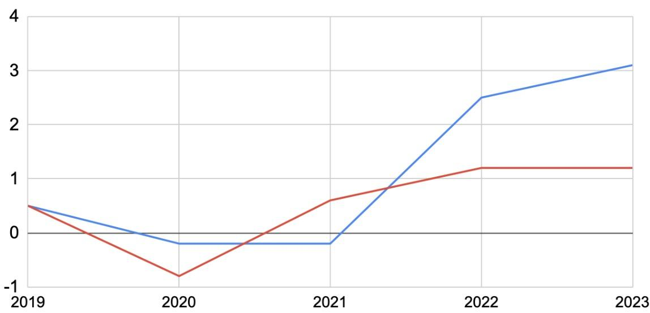
悲しい現実にも目を向けると・・・
物価上昇率と給与上昇率
Notes:
成功しやすい環境を手に入れて
実践されることをお勧めします。

Slide 72
比較してみましょう
個人ビジネス
雇われビジネス
・時給の制限がない
・拘束時間がない
・収入が安定しない
・移動時間がない
・自分の好き基準で行動できる
・時給は決められている
・拘束時間がある
・収入が安定している
・大抵移動時間（通勤）がある
・自分の意見はまず通らない
Notes:
成功しやすい環境を手に入れて
実践されることをお勧めします。

Slide 73
個人でビジネスを始めるには・・・
何を売るか
どう集めるか
どう売るか
どう提供するか
コンテンツを作る
集客方法を学ぶ
集客を実践する
販売する
サービス提供方法を作る
サービスを提供する
・独自性は？
・実績は？
・権威性は？
・評判は？
・簡単にできる？
・費用対効果は？
・毎日やるの？
・原因と対策どうやる？
・どう販売する？
・何で集金する？
・何を伝える？
・何を話せば良い？
・講座にする？
マンツーマンにする？
・資料どうする？
・オンライン？リアル？
起業塾
60万〜200万
集客塾
30万〜300万
セールス塾
20万〜100万
講座資料作成
50〜100万

Slide 74



シンプルに例えると
ハワイにいきたい！
あなたは
どっち？
お金をかけずに自力で
何年かかけて
手探りで行く
電車や飛行機で
最速＆確実に行く
Notes:
成功しやすい環境を手に入れて
実践されることをお勧めします。

Slide 75
最良を求める人の最大の敵は？？
変わりたい、成し遂げたい
その想いや行動の最大の敵は・・・
「良」の選択肢＆状態
Notes:
成功しやすい環境を手に入れて
実践されることをお勧めします。

Slide 76
質問タイム
Notes:
【特別特典】
ー褒め褒め言葉 自動作成ー
▪️プロンプト
※ファイルや文章をコピーしてお使いください。
https://docs.google.com/document/d/1c8FNXe5rqApBtM1iQN10cdcT76KVvpp8j5H8dT1ypVo/edit?usp=sharing
▪️解説動画
https://youtu.be/tCc0-VRvq2c

